Slide 1

Ona tili va o‘qish savodxonligi
2-sinf

Slide 2

Mavzu:
9-BO‘LIM
YOZUVNING TARIXI

Slide 3

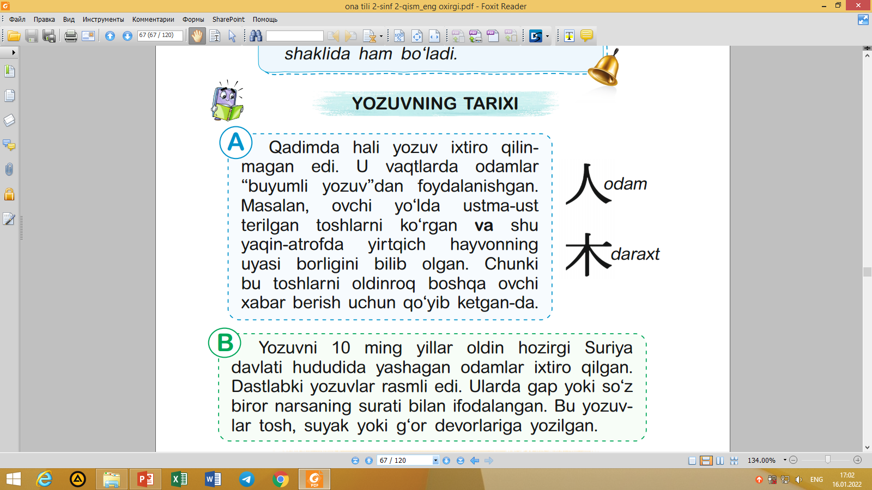
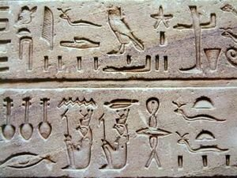

Slide 4
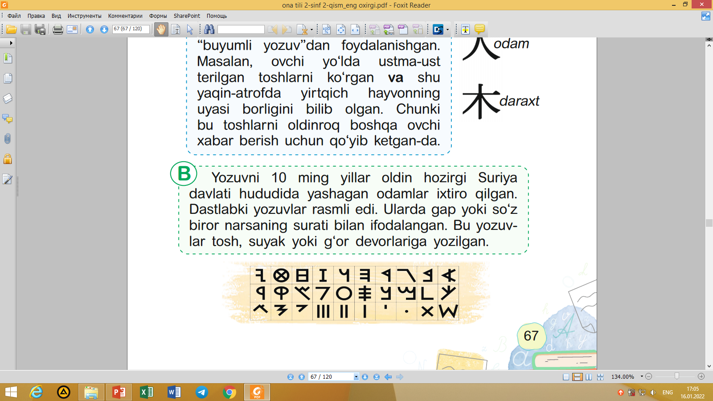

Slide 5
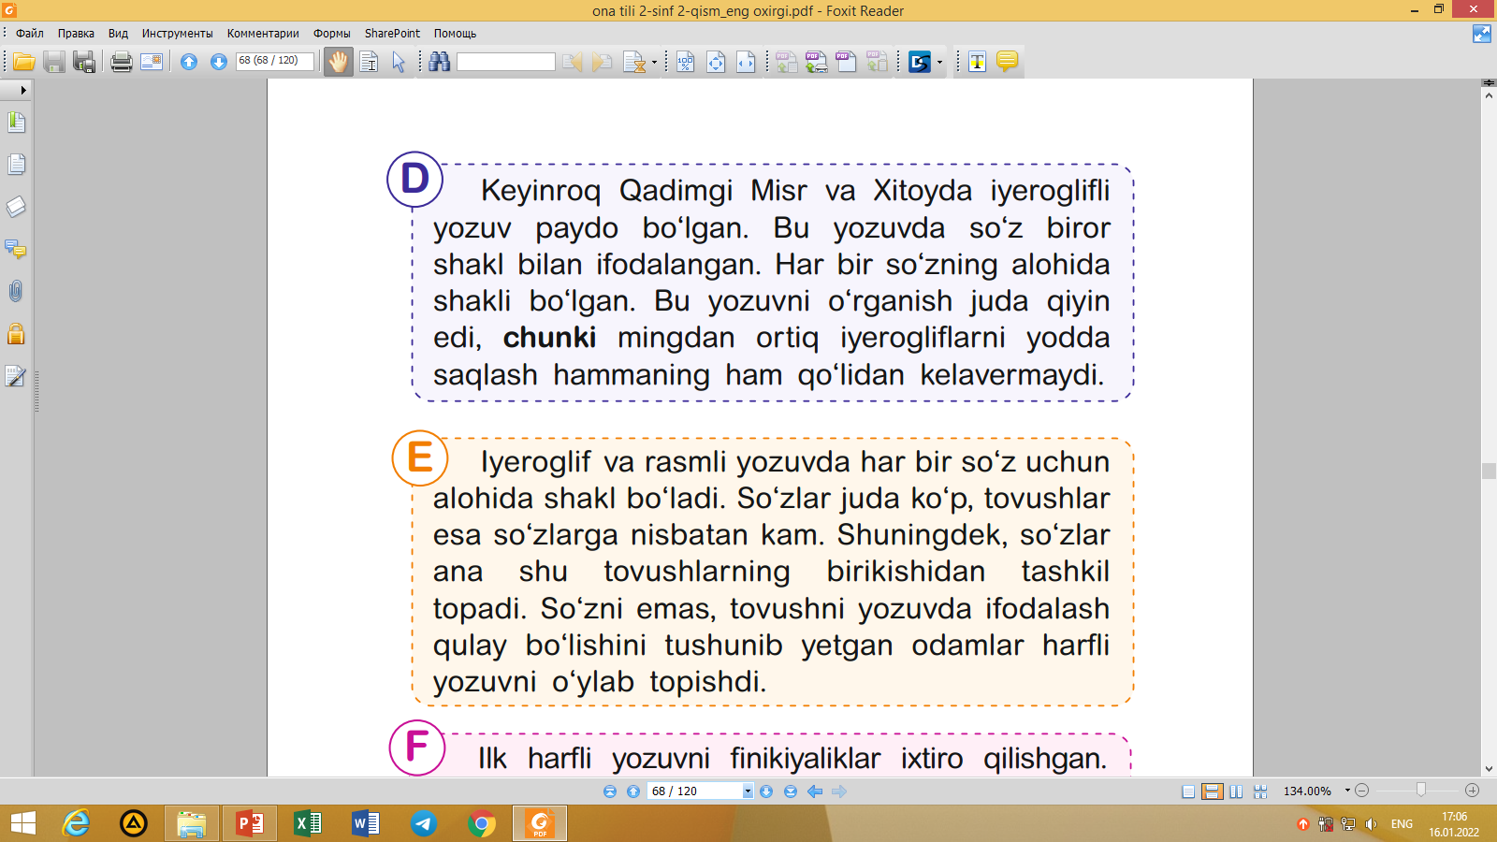
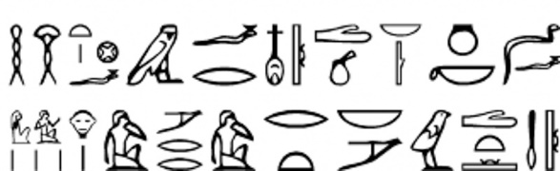

Slide 6
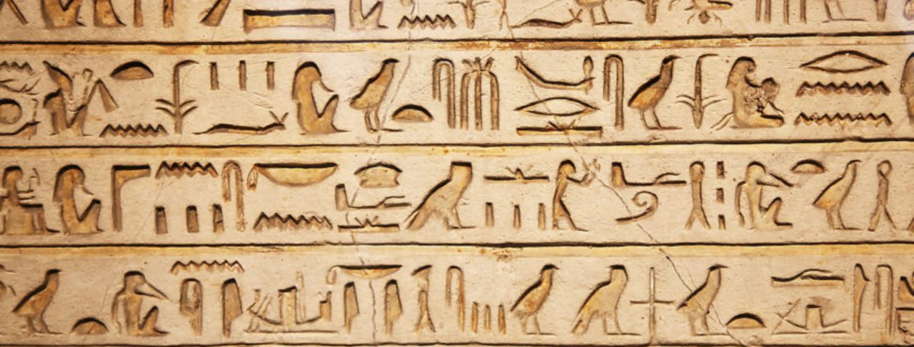

Slide 7
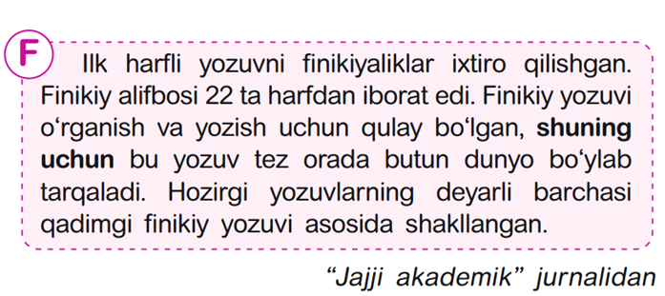
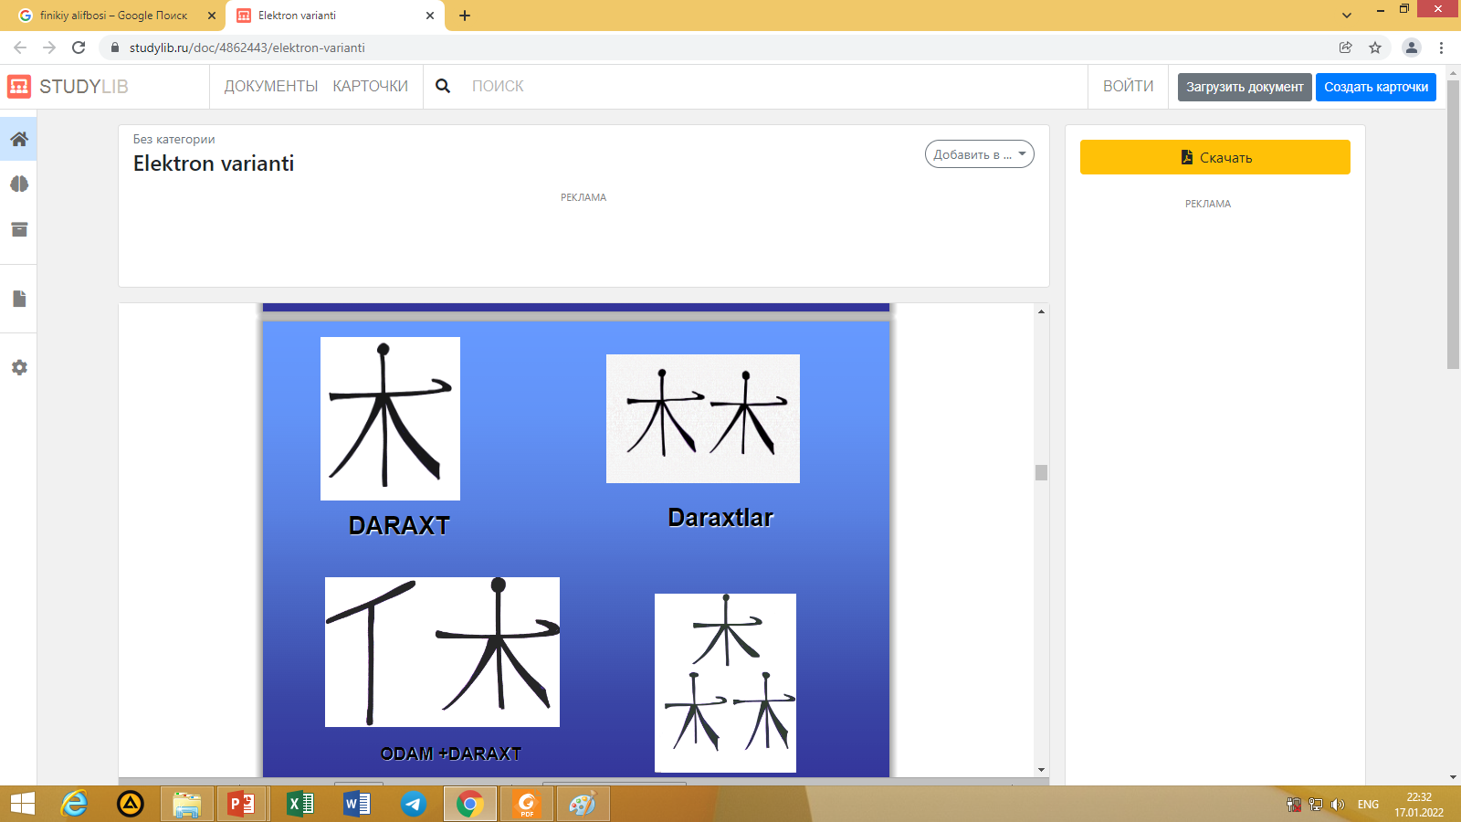

Slide 8
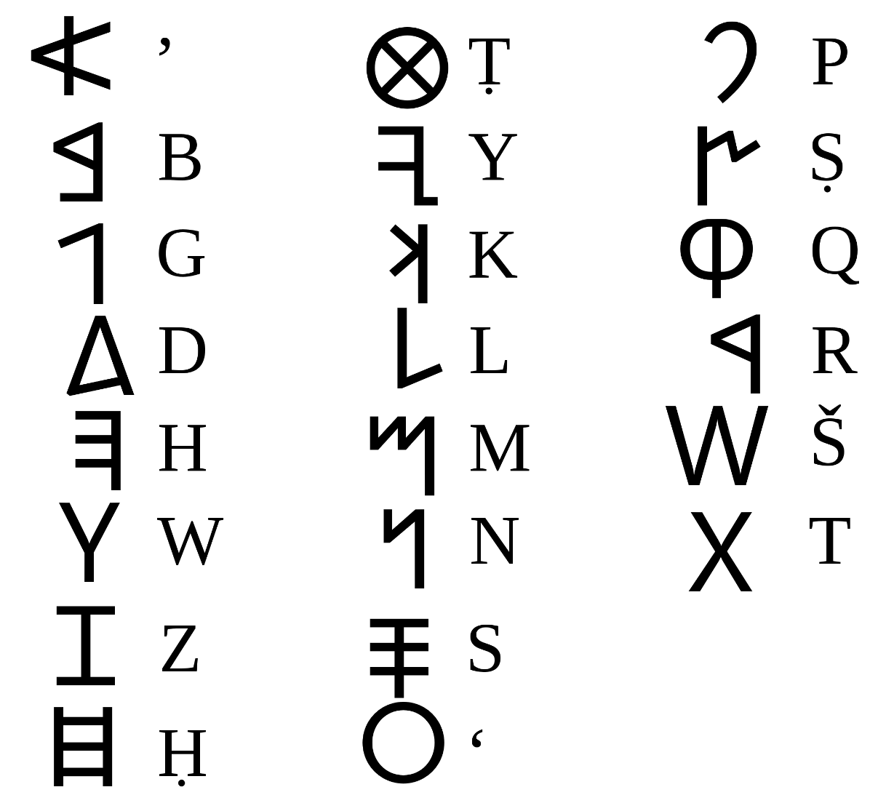
Finikiy alifbosi

Slide 9

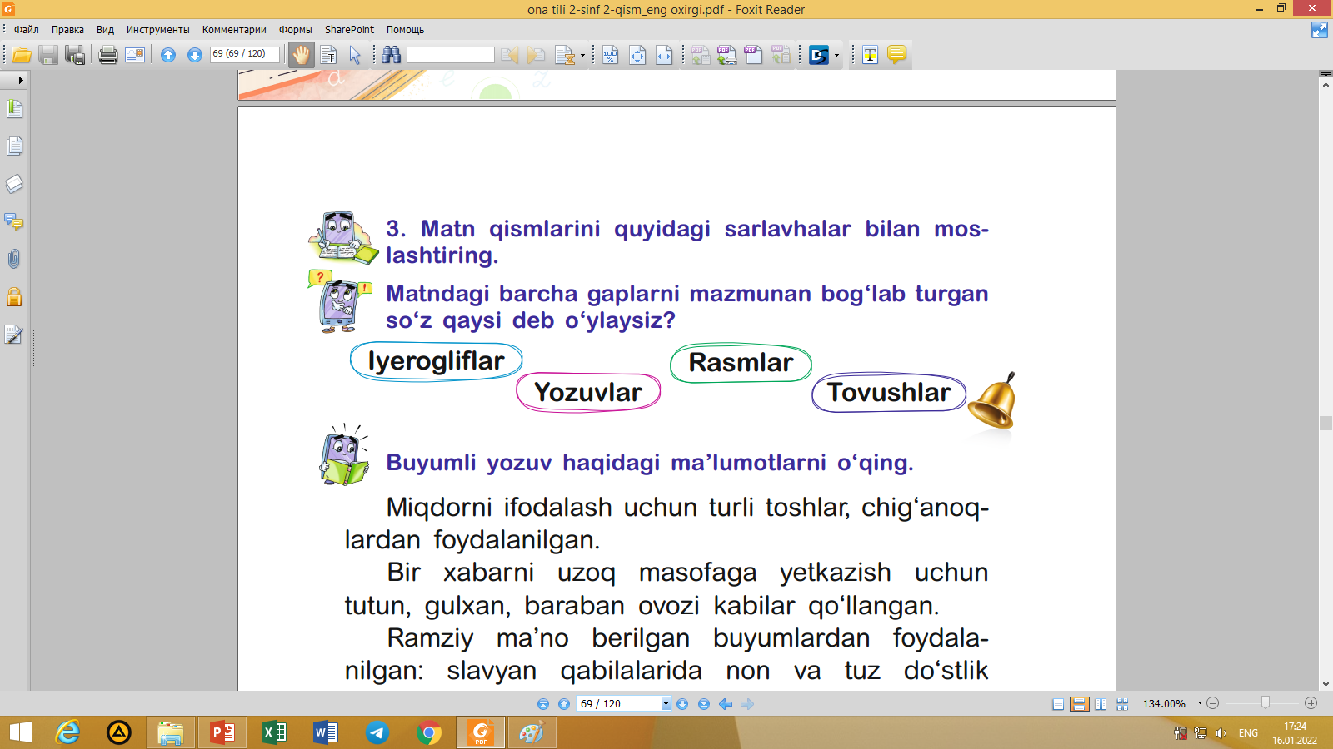
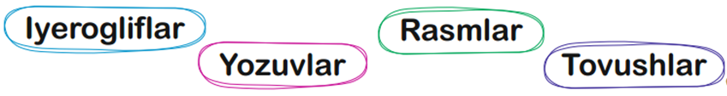

Slide 10

Rasmlar

Slide 11
Iyerogliflar

Slide 12
Tovushlar

Slide 13
Yozuvlar

Slide 14


Slide 15
Mustaqil topshiriq:
1. “Buyumli yozuv” deganda nimani tushundingiz?
2. Dastlabki yozuvlar qanday bo‘lgan?
3. Iyeroglifning oddiy harflardan farqi nimada?
4. Finikiy alifbosi qanday alifbo edi?
5. Tovush va harfning farqini tushuntira olasizmi?
6. Sizningcha, lotin alifbosidagi qaysi harflar finikiy
alifbosidan olingan bo‘lishi mumkin?

Slide 16
E’TIBORINGIZ UCHUN RAHMAT!

